Slide 1

João Ricardo Côre Dutra Desenvolvedor Java backend na everis
Estrutura de Dados
Em JAVA

Slide 2

[Nome do curso]
[Nome do palestrante] [Posição]
Aula 1| Etapa 2:
Introdução ao Curso e Conceitos Básicos
[Nome da aula]
Conceito de Memória

Slide 3
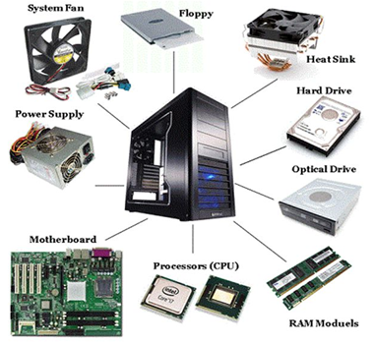
Arquitetura de um PC

Slide 4
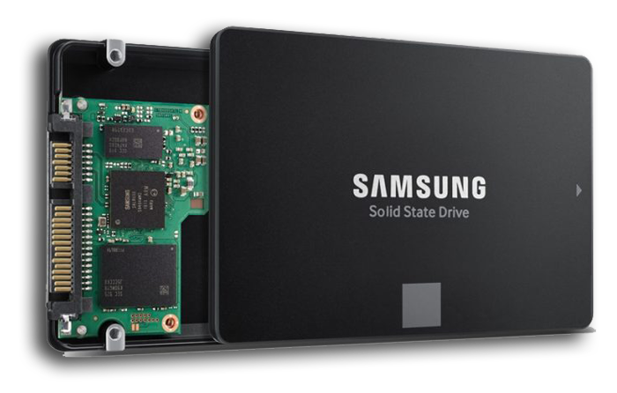
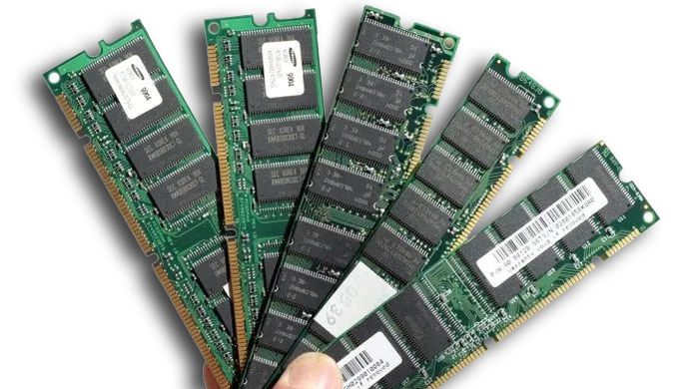
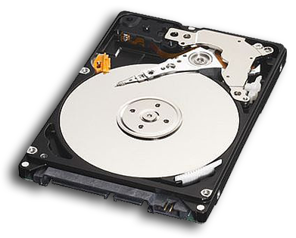
Tipos de Memória
Memória Secundária
Memória Primária

Slide 5

A Memória RAM

Slide 6










Os Dados na Memória
0010 = 2
0000 = 0
0001 = 1
0111 = 7
1000 = 8
0110 = 6
0101 = 5
0100 = 4
0011 = 3

Slide 7

Os Dados na Memória

Slide 8
Tipos de Dados
Tipo | Memória consumida | Valor Mínimo | Valor Máximo | Precisão
boolean | 1 bit | false | true | --
byte | 1 byte | -128 | 127 | --
char | 2 byte | '\u0000' | '\uffff' | --
short | 2 byte | -32.768 | 32.767 | --
int | 4 bytes | -2.147.483.648 | 2.147.483.647 | --
long | 8 bytes | -9.223.372.036.854.770.000 | 9.223.372.036.854.770.000 | --
float | 4 bytes | -3,4028E + 38 | 3,4028E + 38 | 6 – 7 dígitos
double | 8 bytes | -1,7976E + 308 | 1,7976E + 308 | 15 dígitos

Slide 9

[Nome do curso]
[Nome do palestrante] [Posição]
Dúvidas durante o curso?
[Nome da aula]
> Fórum do curso
> Comunidade online (discord)
Notes:
como criar o seu programa de uma forma mental, utilizando o computador mais potente do mundo, o nosso cerebro. se vc ainda não sabe programar, vai criar o seu primeiro programa hoje, mesmo sem saber sequer uma linha de codigo. e mesmo que vc já saiba programar, vc vai conseguir fazer um reforço na sua logica. sabe quando acontece aqueles errinhos e vc fica engasgado em algum ponto? essa aula vai ser muito importante pra vc tbm

